Slide 1
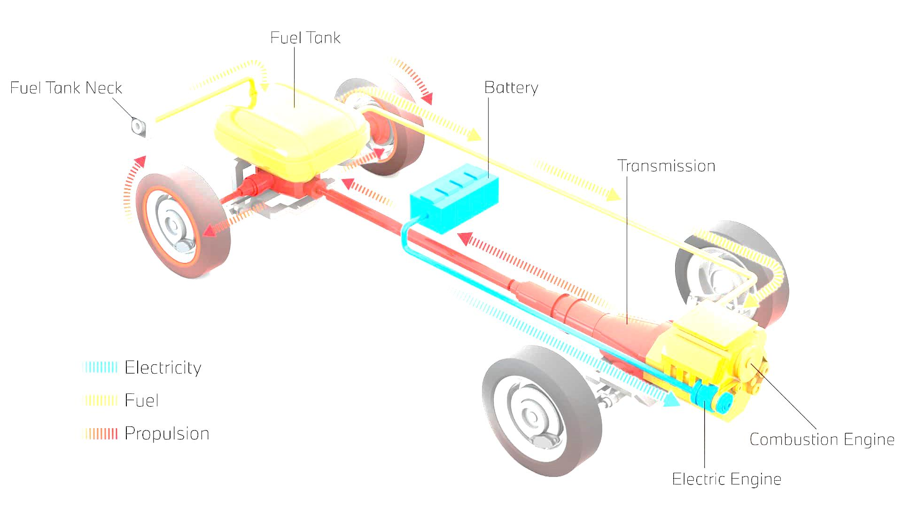
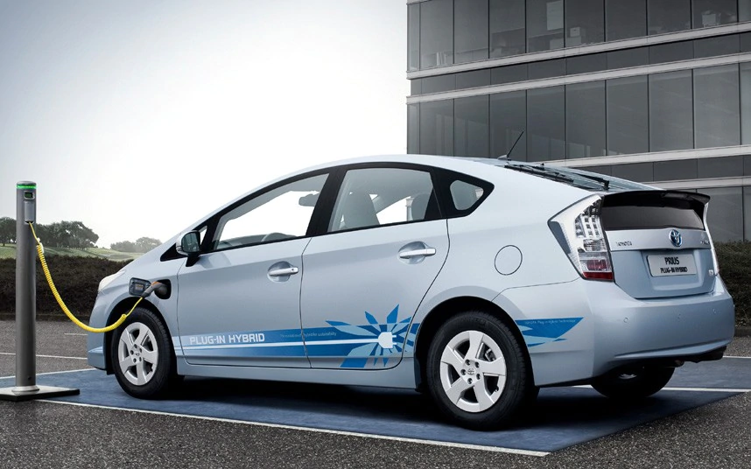
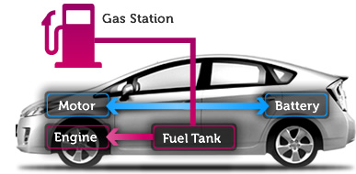
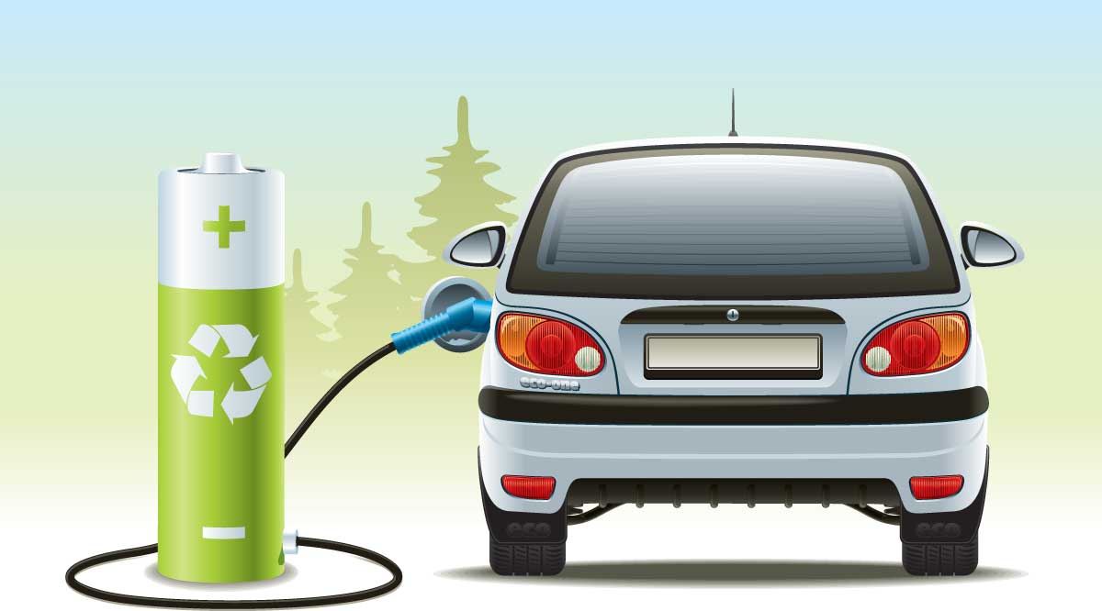
DESENVOLVIMENTO DE UM VEÍCULO URBANO LEVE HÍBRIDO-FLEX

Slide 2
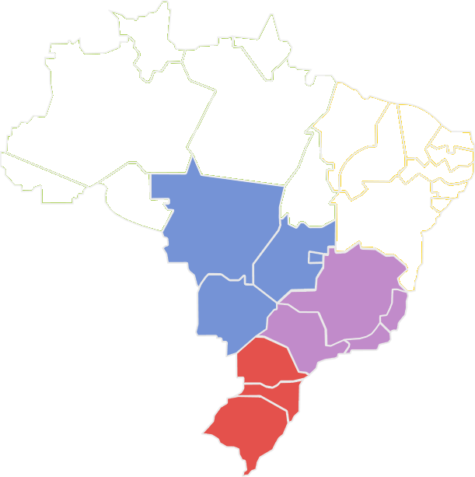
Projeto VEH Urbano Leve
Instituições de Ciência e Tecnologia (ICTs)

Slide 3
Projeto VEH Urbano Leve
Empresas Parceiras
3

Slide 4
Projeto VEH Urbano Leve
Introdução
O presente projeto tem como embrião um projeto da Engenharia Mecânica da Poli/USP com foco no atendimento as normas de impacto da ONU;
Atualmente, este projeto (sem implementação) já possui uma primeira versão com simulações de impacto;
Neste projeto agora apresentado, adicionou-se uma arquitetura mais avançada de propulsão com ênfase:
em simulações de dinâmica veicular;
gererenciamento dos subsistemas de geração, armazenamento e tração;
gerenciamento de energia.
Adicionalmente, o porte deste veículo se enquadra adequadamente no limite orçamentário da chamada.

Slide 5
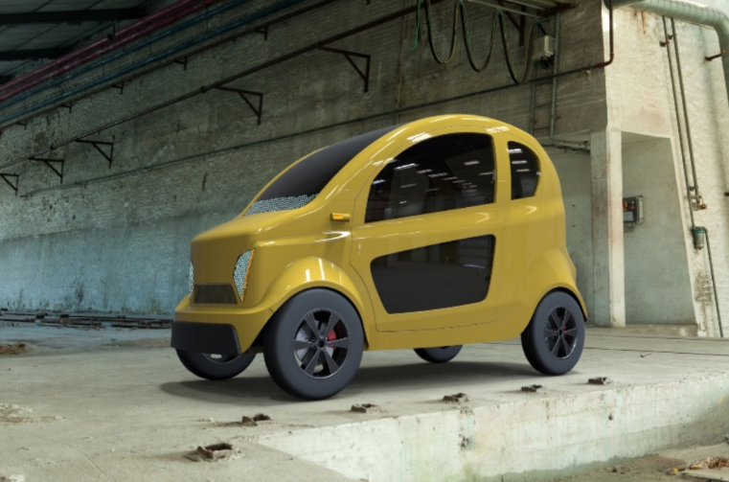
Projeto VEH Urbano Leve
Veículo Elétrico/Híbrido Urbano Leve
Protótipo virtual
Fonte: Duarte, Marcelo Rubens Galdiano. “A compact electric vehicle design complying with international safety regulations”, January 2021 (unpublished). Masters Degree Dissertation - University of São Paulo.

Slide 6
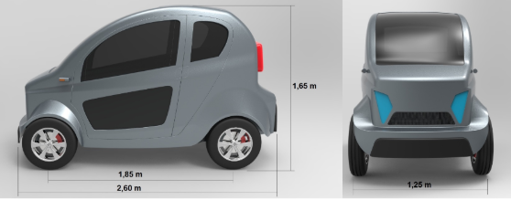
Projeto VEH Urbano Leve
Veículo Elétrico/Híbrido Urbano Leve
Fonte: Duarte, Marcelo Rubens Galdiano. “A compact electric vehicle design complying with international safety regulations”, January 2021 (unpublished). Masters Degree Dissertation - University of São Paulo.

Slide 7
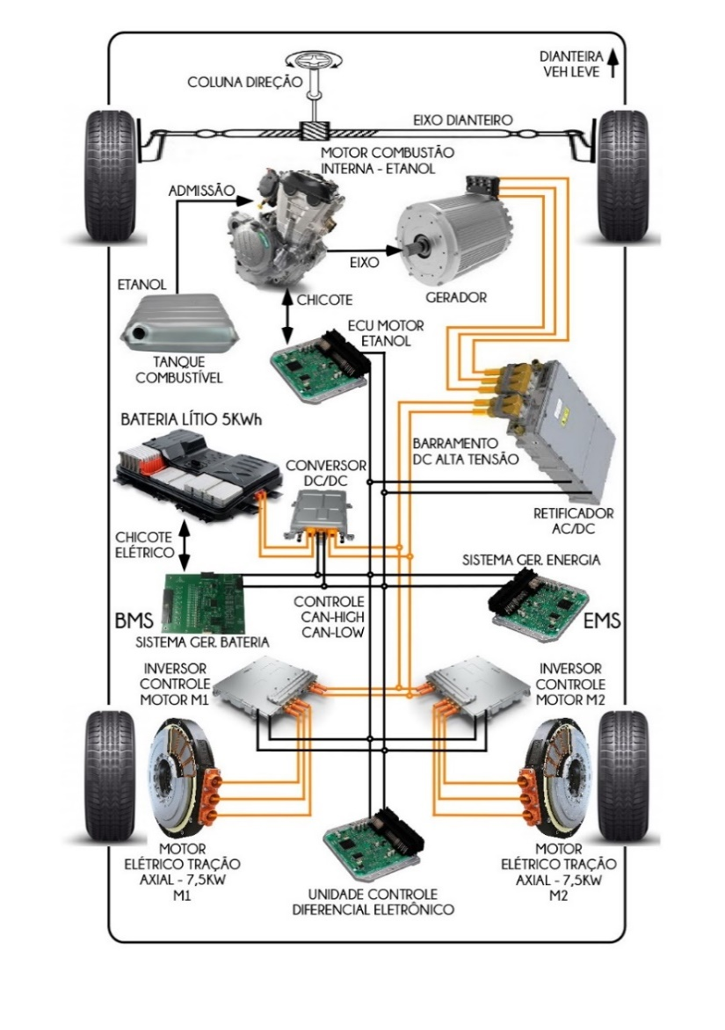
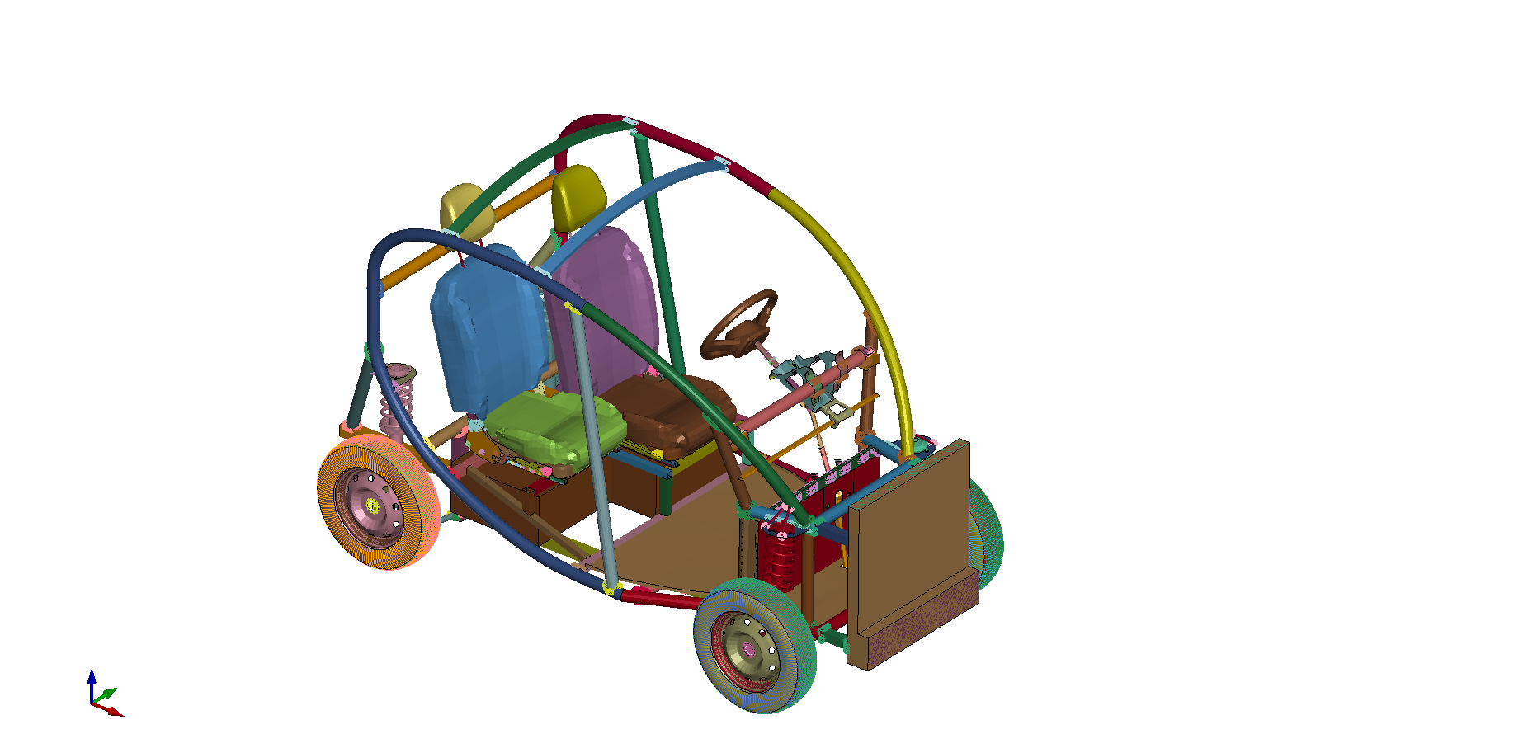
Projeto VEH Urbano Leve
Veículo Elétrico/Híbrido Urbano Leve
Fonte: Duarte, Marcelo Rubens Galdiano. “A compact electric vehicle design complying with international safety regulations”, January 2021 (unpublished). Masters Degree Dissertation - University of São Paulo.

Slide 8
Projeto VEH Urbano Leve
Objetivos da Proposta
Desenvolver um veículo urbano leve com as seguintes características:
Híbrido topologia série;
Peso de 600 kg, incluindo 2 passageiros e 50 kg de carga;
Subsistema de geração otimizado para uso de etanol;
Subsistema de armazenamento com baterias de lítio e BMS;
Subsistema de tração de baixa potência (2 x 8 kVA nas rodas traseiras);
Diferencial eletrônico;
Atendimento as normas de impacto;
Sem plug-in.

Slide 9
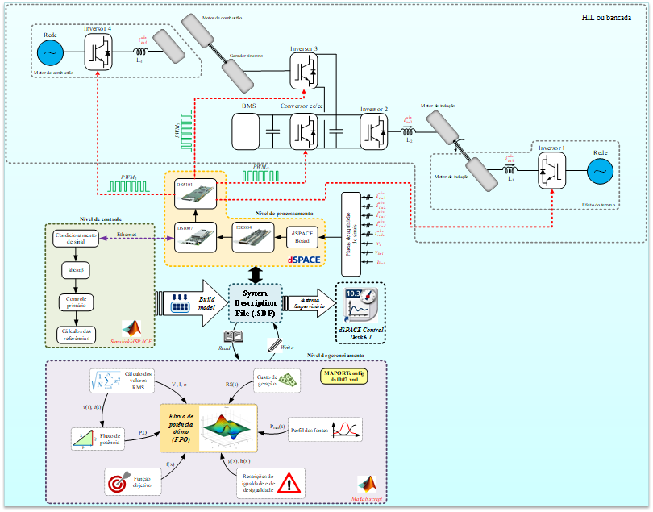
Projeto VEH Urbano Leve
Objetivos da Proposta
Desenvolver hardware in the loop (HIL) do veículo:

Slide 10
Projeto VEH Urbano Leve
Objetivos da Proposta
Formar recursos humanos com competência em:
Simulação de dinâmica veicular;
Projeto de componentes (conversor CC-CC, retificador, inversor de acionamento, motor de tração, pack de bateria com BMS);
Gerenciamento dos subsistemas;
Gerenciamento de energia.

Slide 11
Projeto VEH Urbano Leve
Característica da Proposta
A presente proposta busca:
Obter um veículo com maior eficiência energética a partir do funcionamento do motor à combustão em região de operação mais favorável e da regeneração na frenagem;
Em condições de cruzeiro (sem demanda de alta potência) a energia para a tração elétrica é atendida pelo motor à combustão cujo excedente será utilizado para manter as baterias carregadas;
Em condições de maior demanda de potência, a energia adicional necessária será suprida pela bateria com o motor elétrico operando em condição de sobrecarga;
Essa lógica de operação viabiliza a utilização de um banco de baterias com baixa capacidade (menores custo e peso).

Slide 12
Projeto VEH Urbano Leve
Potencial de Escalabilidade
Os conhecimentos e a experiência adquiridos na presente proposta, permitirão a elaboração de novos projetos visando veículos com propulsão de maior potência;
Vislumbra-se para as futuras chamadas uma nova proposta para o projeto e implementação de uma plataforma que pudesse ser utilizada tanto para ônibus de pequeno porte como para veículos urbanos de carga;
Esta nova proposta se tornará muito mais efetiva se for precedida por um projeto de menor escala, cujos conhecimentos e experiência seriam, com um fator de escalabilidade, aplicados no projeto desta nova plataforma;
Esta nova plataforma se tornará viável somente se sua implementação ocorrer a partir da ação consorciada das empresas parceiras.

Slide 13
Projeto VEH Urbano Leve
Linhas Temáticas Contempladas na Proposta
Desenvolvimento de tecnologias para gerenciamento energético em veículos híbridos e elétricos;
Desenvolvimento de tecnologias em máquinas elétricas (motores e geradores) para aplicação em veículos híbridos e elétricos;
Desenvolvimento e modelagem de sistemas de armazenamento de energia.

Slide 14
Projeto VEH Urbano Leve
Fase de Execução 1 A – Sistema de Propulsão com Componentes de Mercado
Montagem de um sistema de propulsão com componentes de mercado e realização de ensaios com dinamômetros de motor elétrico;
Desenvolvimento de gerenciamento dos subsistemas;
Desenvolvimento do sistema de gerenciamento de energia.

Slide 15
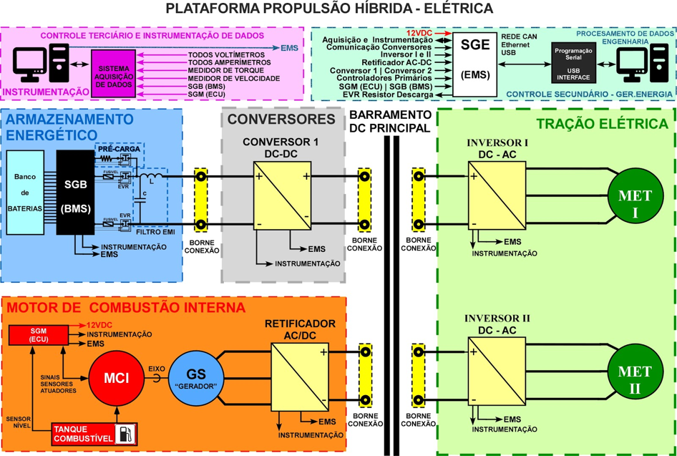
Projeto VEH Urbano Leve
Fase de Execução 1 A – Sistema de Propulsão
Diagrama de blocos.

Slide 16
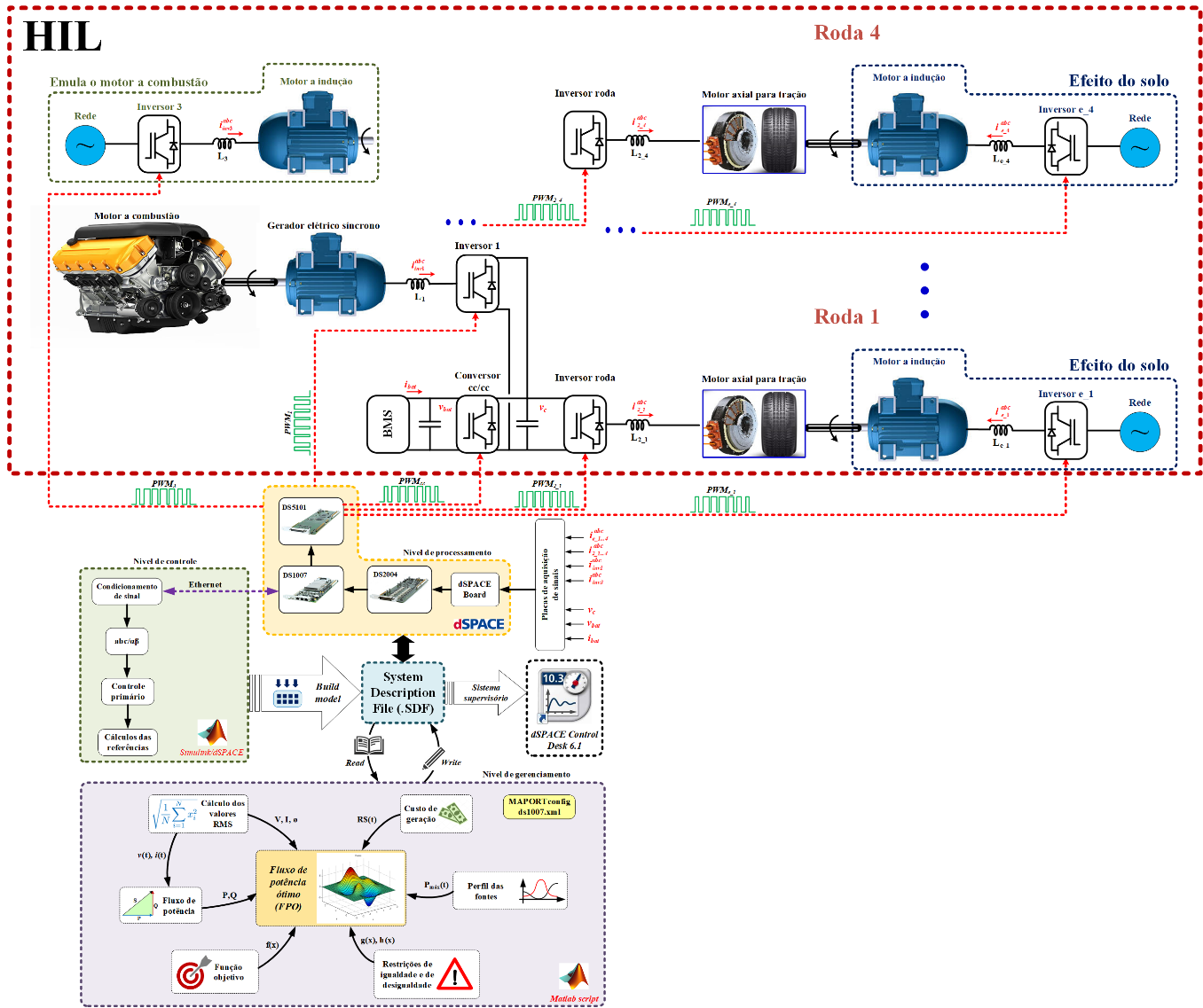
Projeto VEH Urbano Leve
Fase de Execução 1 B – Virtualização do Sistema
Virtualização do sistema de propulsão (HIL – hardware in the loop).
16

Slide 17
Projeto VEH Urbano Leve
Fase de Execução 1 C - Projeto e Construção de Componentes
Explorar novas topologias/inovação
Motor elétrico de tração;
Pack de baterias de íon lítio com BMS;
Conversor CC-CC;
Retificador;
Inversor de tração;
Chassis.
17

Slide 18
Projeto VEH Urbano Leve
Fase de Execução 2 A – Integração Propulsão/Chassis
Aplicação no chassis da propulsão com componentes de mercado;
Realização de testes de campo;
Calibração do gerenciamento dos subsistemas;
Calibração do sistema de gerenciamento de energia.
18

Slide 19
Projeto VEH Urbano Leve
Fase de Execução 2 B – Sistema de Propulsão com Componentes Projetados
Montagem de um sistema de propulsão com componentes projetados e realização de ensaios com dinamômetros de motor elétrico;
Desenvolvimento de gerenciamento dos subsistemas;
Desenvolvimento do sistema de gerenciamento de energia.
19

Slide 20
Projeto VEH Urbano Leve
Fase de Execução 3 – Montagem do Veículo Elétrico/Híbrido Urbano Leve
Aplicação no chassis da propulsão com componentes projetados;
Montagem da carroceria;
Testes e calibração do sistema de gerenciamento;
Testes finais de dinâmica veicular.
20

Slide 21
Projeto VEH Urbano Leve
Metodologia do Projeto e Cronograma de Execução
Fases de execução e entregáveis
VEÍCULO URBANO LEVE HÍBRIDO-FLEX COM COMPONENTES DE MERCADO
VEÍCULO URBANO LEVE HÍBRIDO-FLEX COM COMPONENTES PROJETADOS
Fase 1 – 18 meses
Sistema de propulsão
Virtualização (Hardware in the Loop - HIL)
Fase 1 – 18 meses
Projeto e implementação de componentes
Propulsão
Componentes
Aprendizado
Fase 2 – 12 meses
Aplicação da propulsão no chassis
Testes de campo
Calibração do veículo
Fase 2 – 12 meses
Sistema de propulsão
Virtualização (Hardware in the Loop - HIL)
Propulsão
Aprendizado
Fase 3 – 6 meses
Aplicação da propulsão no chassis
Testes de campo
Calibração do veículo
21
Veículo Urbano Leve Híbrido-Flex

Slide 22
Projeto VEH Urbano Leve
Transferência de Conhecimento
Execução conjunta em todas as fases de desenvolvimento do projeto;
Realização de pós-graduação nas ICTs em temas de pesquisa relacionados ao projeto;
Realização de seminários técnicos e reuniões de acompanhamento.
22

Slide 23
Projeto VEH Urbano Leve
Perguntas?
23

